Slide 1

BÁO CÁO ĐỒ ÁN MÔN HỌC ĐỀ TÀI : QUẢN LÝ HỆ THỐNG TIÊM CHỦNG VNVC
GV hướng dẫn : THS. Nguyễn Thị Anh Thư
SV thực hiện: Bùi Văn Tân
Nguyễn Công Chí
Võ Văn Trí
Huỳnh Xuân Lãm
Hồ Ngọc Thống

Slide 2




NỘI DUNG
1. Mô Tả
3. Kết Luận
2. PHÂN TÍCH & THIẾT KẾ
4. DEMO

Slide 3
MÔ TẢ
Xây dựng hệ thống tiêm chủng VNVC gồm các hoạt động như: quản lý thông tin nhân viên, quản lý thông tin khách hàng, quản lý thông tin nhà cung cấp, quản lý đăng ký tiêm, hủy đơn đăng ký, đổi trả vacxin
Khách hàng khi vào hệ thống tiêm chủng, nhân viên sẽ có nhiệm vụ tư vấn các gói vacxin cho khách hàng. Sau khi đã chọn được vacxin cần tiêm, khách sẽ đến quầy đăng ký tiêm. Trước khi tiến hành việc tiêm chủng thì khách hàng phải đăng ký loại vacxin hoặc gói tiêm. Về quá trình đăng ký tiêm, khách hàng phải kê khai đầy đủ thêm thông tin của khách hàng và cả thân thân để tiện cho việc quản lý theo dõi khách hàng sau này.
Trong suốt quá trình làm đơn đăng ký tiêm nếu như khách hàng có yêu cầu hủy đơn đăng ký thì nhân viên sẽ tiếp nhận thông tin và hủy đơn theo yêu cầu của khách, dù cho hóa đơn đã được thanh toán.
Khi có yêu cầu hết hàng hay thêm mới vắc xin thì nhân viên sẽ nhập hàng từ các nhà cung cấp. Thông tin về hàng cần nhập phải được lưu lại để bộ phận kế toán có thể thống kê tình hình kinh doanh của hệ thống.

Slide 4

2.
PHÂN TÍCH & THIẾT KẾ

Slide 5
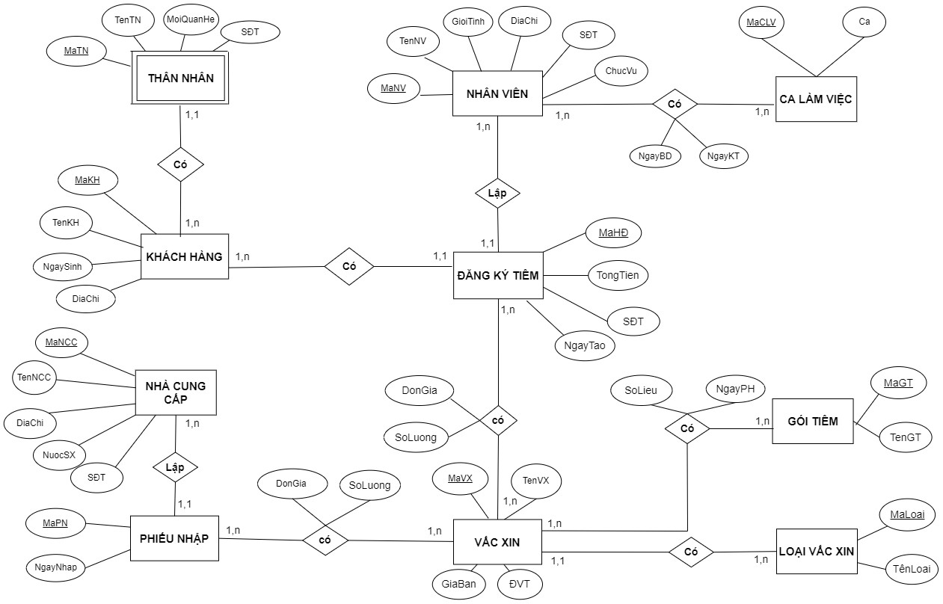
MÔ hình ER

Slide 6
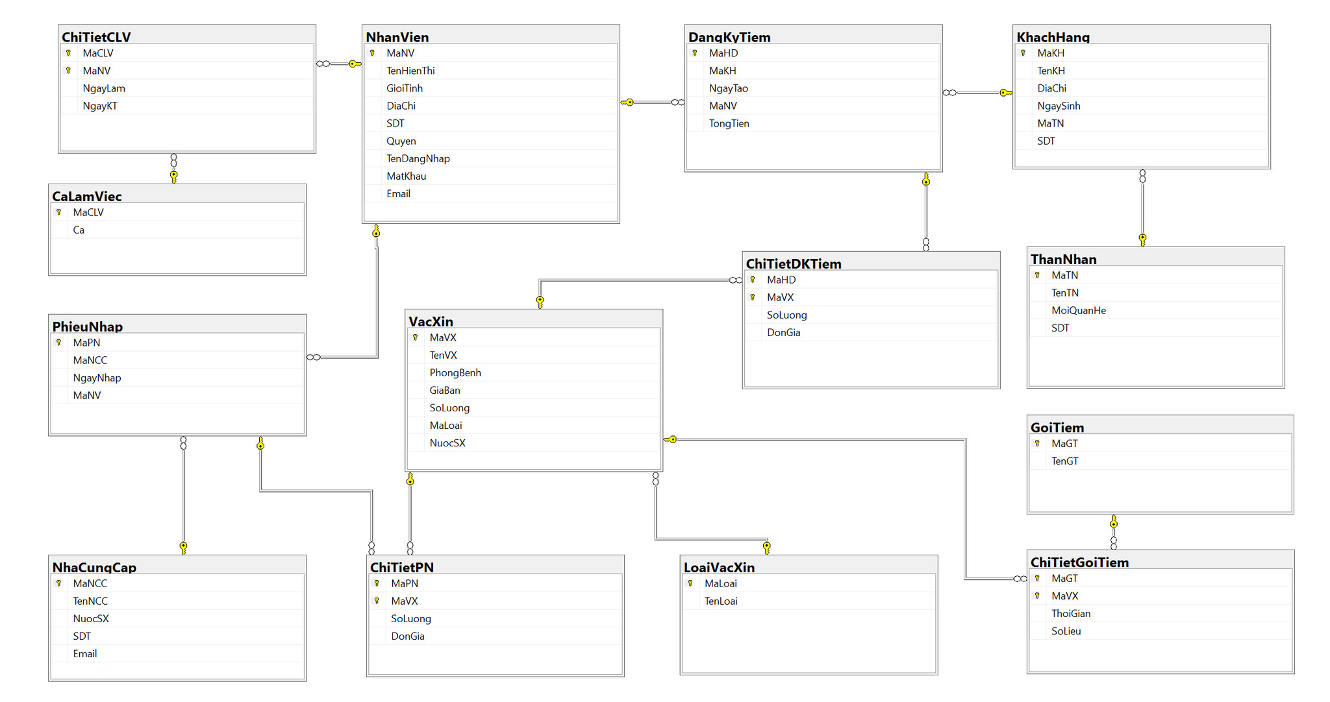
MÔ HÌNH QUAN HỆ

Slide 7
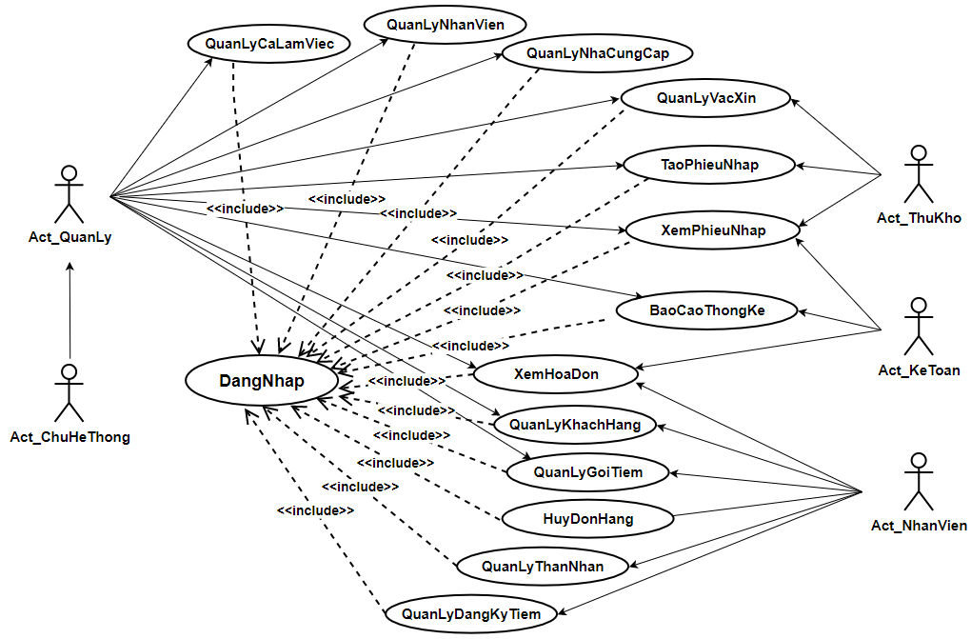
SƠ ĐỒ USE CASE

Slide 8
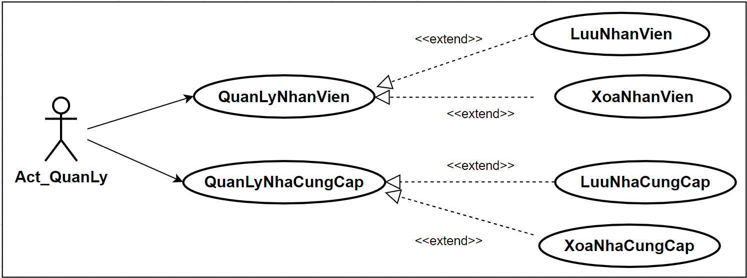
SƠ ĐỒ USE CASE
Sơ đồ Usecase phân rã của Act_QuanLy

Slide 9
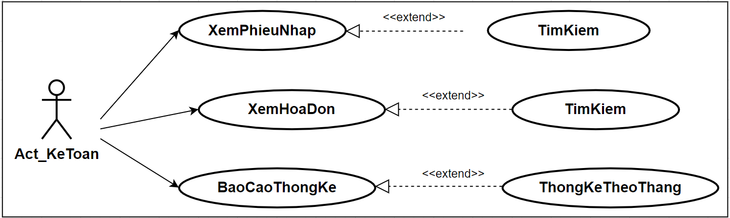
SƠ ĐỒ USE CASE
Sơ đồ Usecase phân rã của Act_KeToan

Slide 10
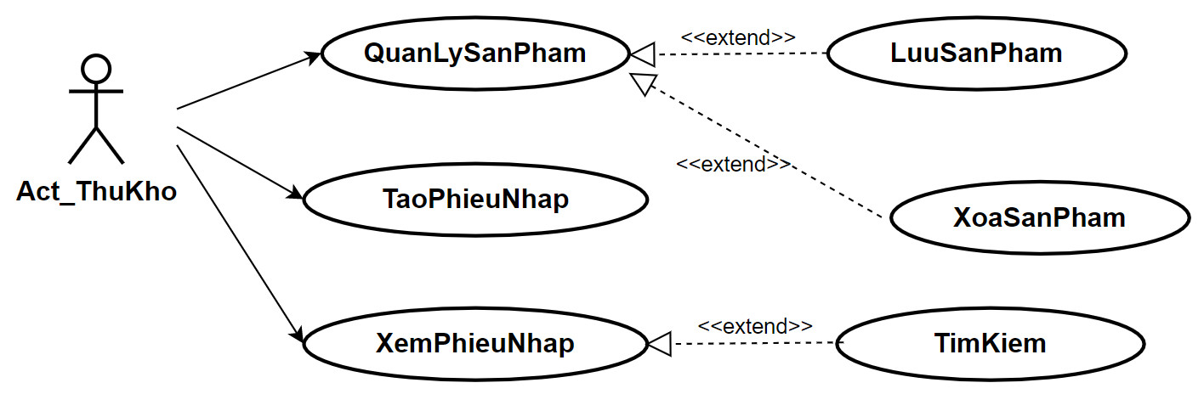
SƠ ĐỒ USE CASE
Sơ đồ Usecase phân rã của Act_ThuKho

Slide 11
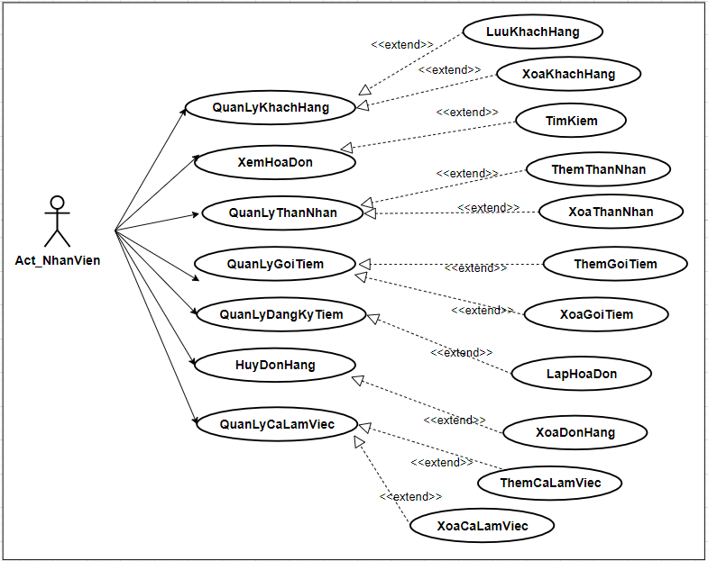
SƠ ĐỒ USE CASE
Sơ đồ Usecase phân rã của Act_NhanVien

Slide 12
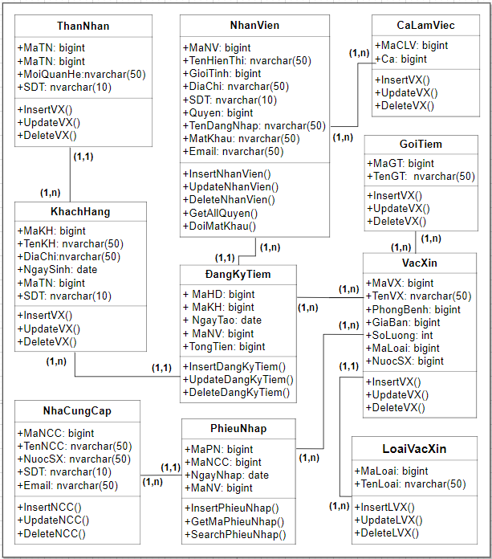
SƠ ĐỒ CLASS

Slide 13

3.KẾT LUẬN
- Có thêm kiến thức về cơ sở dữ liệu và ngôn ngữ lập trình C#
- Xây dựng được hệ thống tiêm chủng quản lý được các nhân viên, khách hàng, nhà cung cấp và gói tiêm
- Hoàn thành được một số chức năng đề ra

Slide 14
4. DEMO

Slide 15
THANKS!
Any questions?

